Slide 1
2장 개요
제 2장 : 경제와 자연환경
경제와 자연환경의 상호관련성에 관한 이해
오염의 경로
오염물질의 종류
Notes:
2

Slide 2
경제와 자연환경의 상호관련성에 관한 이해
생산과 소비활동이 이루어지는 경제는 자연적인 질서에 의해 움직이는 자연환경 내에 존재하고, 자연환경과 상호교류하고 있음
경제와 천연자원이 맺는 상호 관련성에 대한 이해는 경제와 경제학의 발전단계에 따라 변화
고전학파와 신고전학파를 거쳐 20세기 후반의 현대 경제성장론에 이르기까지, 경제가 발전하면서 천연자원의 희소성이 인간의 경제행위에 미치는 영향에 대한 인식이 약화되어옴
Notes:
2

Slide 3
경제와 자연환경의 상호관련성에 관한 이해
고전학파 경제학(D. Ricardo, T. Malthus)
토지로 대표되는 천연자원의 중요성을 크게 인식
토지의 가치결정원리, 제한된 토지로 경제성장을 이룩하는 문제 등을 중요하게 다룸
신고전학파 경제학(A. Marshall 등)
산업혁명을 거치며 인간이 만들어내는 자본으로 천연자원을 대체하는 것을 경험
식민지 개척 등으로 인해 천연자원보다는 노동과 자본을 중요한 생산요소로 인정함
현대경제성장론(T. W. Schultz, R. E. Lucas, P, M. Romer 등)
인간자본(human capital)의 역할을 특히 강조하고 노동도 효율성이 교육투자를 통해 결정되는 일종의 자본재라 인식함
Notes:
2

Slide 4
경제와 자연환경의 상호관련성에 관한 이해
반면, 경제성장과정에서 인류가 경험한 환경오염이나 전 지구적인 천연자원 감소로 인해 인간의 경제행위와 이를 둘러싼 자연환경과의 관계를 재검토하려는 시도가 나타남
니스 외(Kneese et al., 1970)에 의해 개발된 물질균형접근법(material balance approach)
환경 및 자원과 관련된 여러 가지 문제들을 이해하는 데 있어 중요한 틀
Notes:
2

Slide 5
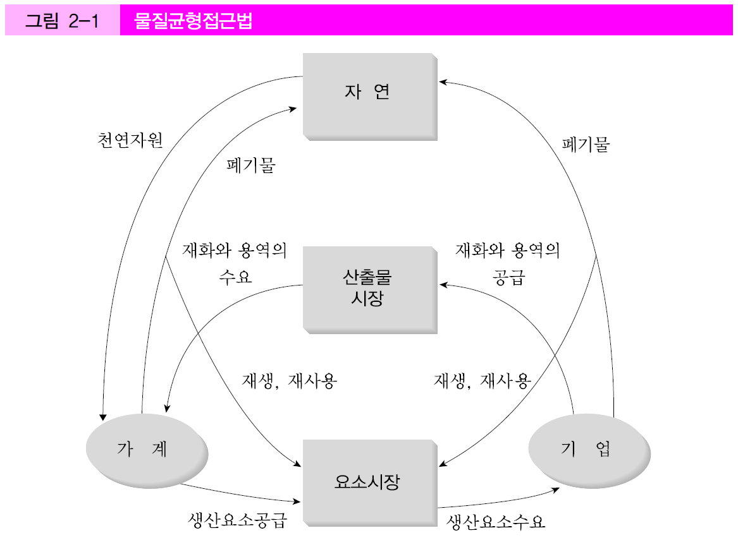
물질균형접근법 (material balance approach)
Notes:
4

Slide 6
물질균형접근법 (material balance approach)
인간의 경제행위와 자연환경은 크게 두 가지 경로를 통해 상호 밀접한 관계를 맺고 있음
자연으로부터 인간의 경제행위로 향하는 경로로서 천연자원의 흐름
자연으로부터 경제행위로 천연자원이 흘러 들어가는 과정을 연구하는 학문이 자원경제학(resource economics)
천연자원의 흐름과는 반대방향으로 움직이는 것으로서 폐기물의 흐름
경제로부터 자연으로의 오염물질 흐름을 연구하는 학문이 환경경제학(environmental economics)
Notes:
5

Slide 7
열역학법칙의 물질균형접근법 적용
열역학법칙
제1법칙: 물질이나 에너지는 창조되거나 파괴될 수 없다
제2법칙: 물질이나 에너지의 형태가 전환되는 과정이 거듭될수록 사용할 수 없는 에너지의 양은 점차 증가한다
열역학법칙을 물질균형접근법에 적용
모든 천연자원을 이용하는 경제행위는 환경오염을 유발할 폐기물을 반드시 유출하며, 천연자원을 다른 형태의 물질이나 에너지로 전환할 수 있는 능력은 제한되어 있음을 의미
경제와 자연을 복합적으로 연계하여 분석하는 것이 불가피
Notes:
5

Slide 8
기초 용어
환경질: 자연환경의 상태를 나타내기 위해 사용되는 용어
폐기물: 어떤 산출물이 생산되거나 소비되는 과정을 거치고도 남은 물질
오염물질 배출량: 폐기물 가운데 자연으로 배출된 양
오염물질: 자연으로 배출될 경우 환경질을 떨어뜨리는 모든 물질이나 에너지
오염원: 공장이나, 자동차, 쓰레기 매립장처럼 오염물질이 배출되는 장소나 위치
오염피해: 환경오염이 사람과 생태계에 미치는 부정적인 영향
환경매체: 토지, 물, 대기처럼 자연환경을 구성하는 요소

Slide 9
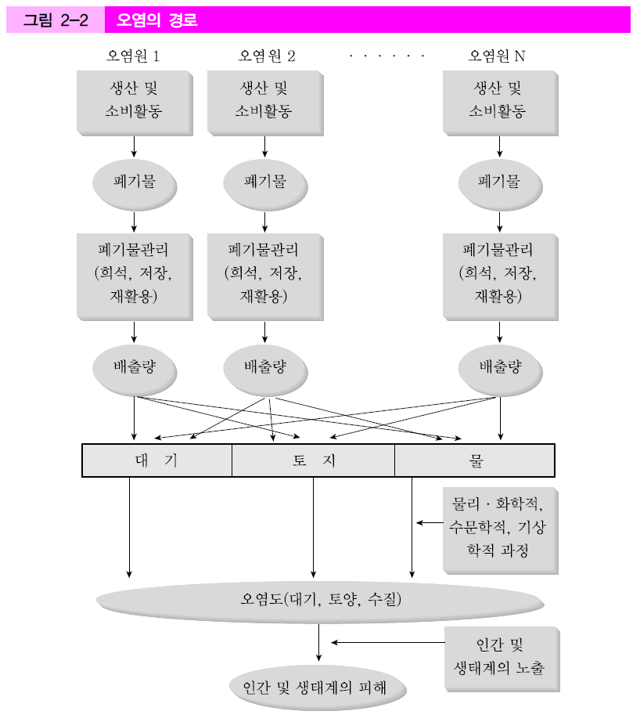
오염의 경로
오염물질이 오염원으로부터 배출되어 최종적으로 사람과 환경에 피해를 입히는 경로

Slide 10
오염의 경로
경제 내의 N개의 오염원이 경제행위를 하여 폐기물이 발생
폐기물은 희석, 저장, 재활용 등의 과정을 거쳐 일부는 결국 오염물질로 배출됨
배출된 오염물질은 대기, 토지, 물 등과 같은 환경매체의 일부나 전부를 반드시 거침
예: 아황산가스의 경우 배출되면 대기라는 환경매체를 거쳐 산성비를 통해 지표나 하천으로 내리게 되며, 결국 토양이나 수질의 산성화를 유발함. 이 경우 아황산가스는 세 가지 환경매체를 모두 거치게 됨
Notes:
6

Slide 11
오염의 경로
배출된 오염물질은 환경매체를 통과하는 과정에서 서로 합쳐짐
합쳐지는 과정은 오염원 간 이질성에 의해 영향 받음: 농가 A는 팔당수원지로부터 멀리 떨어진 상류에 위치하고 농가 B는 수원지 바로 옆에 위치하고 있다면 두 농가의 오염물질은 팔당호 수질을 결정하는 완전히 다른 종류의 오염물질
배출된 오염물질량과 여러 자연적인 요인에 의해 결정되는 환경질은 인간과 생태계에 피해를 줌
동일한 정도의 오염도가 발생하더라도 인간이 어떤 행위를 하느냐에 따라 이로부터 입게 되는 피해의 정도는 달라짐
예: 오염된 상수원에서 취수된 수돗물을 공급받더라도 정수기를 사용하거나 끓인 물을 식수로 사용하는 경우에는 수인성 질환을 앓을 가능성이 줄어듦
Notes:
6

Slide 12
일회용 컵은 환경에 해로운가?
상품의 생산 및 소비로 인해 발생하는 오염물질량을 측정 및 비교하는 것은 단순하지 않음
특히 상품의 생산이나 소비와 관련된 행위 중 어느 단계까지 발생하는 오염물질 배출량을 측정할 것이냐는 문제가 있음
생산 재료를 구하는 과정, 제조과정, 가공과정, 유통 및 사용과정, 폐기과정 등의 모든 과정을 고려한다면 어느 상품이 더 친환경적이라 단언하기 쉽지 않음

Slide 13
일회용 컵은 환경에 해로운가?
컵의 사용과 관련된 전체 과정에서 발생하는 에너지를 계산한 캐나다 화학자 호킹(Hocking, 1994)의 연구
컵의 직접적인 사용행위만 보면 영구적인 컵이 더 친환경적이지만, 제조과정에서 훨씬 더 많은 에너지를 필요로 함. 영구적인 컵은 사용횟수가 많을수록 1회용 컵에 비해 장점이 커짐
도자기, 플라스틱, 유리로 만든 컵이 종이컵보다 에너지 사용이 적으려면 각각 39회, 17회, 15회 이상 사용되어야 하고, 폴리스티롤 컵보다 더 유리하려면 각각 무려 1,006회, 450회, 393회 이상 사용되어야 함

Slide 14
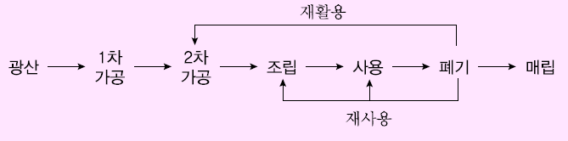
일회용 컵은 환경에 해로운가?
전과정(life cycle)분석을 해야 특정 제품의 환경부하량을 제대로 계산할 수 있음
전과정분석 : 원료획득부터 생산, 사용 및 폐기에 이르는 제품의 전과정에 걸쳐 발생하는 환경에 대한 영향을 분석
전과정 평가틀(헨드릭슨 외, Hendrickson et al., 2006)
산업연관분석과 같은 거시적 접근법도 이용함

Slide 15
오염물질의 종류
환경오염을 유발하는 오염물질은 여러 가지 기준을 사용하여 분류할 수 있음
축적성 오염물질과 비축적성 오염물질
국지적 오염물질, 지역적 오염물질과 월경오염물질
지상오염물질과 전 지구적 오염물질
점원오염물질과 비점원오염물질
연속적 오염과 간헐적 오염
Notes:
8

Slide 16
축적성 오염물질과 비축적성 오염물질
생태계로 유출된 후 오래 동안 머물면서 축적이 되느냐(축적성 오염물질) 아니면 곧바로 소멸되느냐(비축적성 오염물질)
비축적성의 예: 발생과 동시에 바로 소멸되는 소음
축적성의 예: 핵폐기물, 납과 같은 중금속, 그리고 다이옥신, PCB와 같이 지속성을 가지는 합성화합물
대부분의 오염물질은 소음과 같은 극단적인 비축적성 오염물질과 핵폐기물과 같은 극단적인 축적성 오염물질 사이에 위치
오염물질의 축적성 여부는 배출되는 오염물질량이 자연의 흡수능력(absorptive capacity)을 초과하느냐에 달려 있음
Notes:
9

Slide 17
축적성 오염물질과 비축적성 오염물질
오염물질의 축적성 여부에 따라 그 오염경로와 환경피해에 대한 이해가 달라짐
비축적성 오염물질
배출량과 오염도의 관계에 있어 시간이 중요한 변수가 아니며, 오늘의 오염도는 오늘 배출량에 의해서만 결정됨
환경피해를 계측하고 관리를 하는 것이 상대적으로 쉬움
축적성 오염물질
오늘의 배출량은 한 달, 일 년, 수십 년 후의 오염도에도 영향을 미치게 됨
배출량과 오염도 간에 일종의 동태적 관계가 형성되며, 이를 이해하여야 효율적인 환경관리가 가능
Notes:
9

Slide 18
국지적 오염물질, 지역적 오염물질과 월경오염물질
영향을 미치는 수평적 범위에 따라 국지적 오염물질, 지역적 오염물질, 월경오염물질로 분류
국지적 오염물질: 오염의 영향이 오염원이 소재한 지역에만 국한됨
예: 대기오염에 따른 도시의 스모그 현상
지역적 오염물질: 오염물질이 수백 km 이상을 이동하며 여러 개의 행정단위에 걸친 피해를 초래
예: 도시에서 유출된 오염물질이 농촌의 작물 및 생태계를 파괴
월경오염물질: 지역적 오염물질 중 인접한 여러 국가의 자연환경에도 영향을 미치는 오염물질
예: 중국의 산업활동에 의한 한국, 일본의 미세먼지 오염
Notes:
9

Slide 19
국지적 오염물질, 지역적 오염물질과 월경오염물질
국지적 오염물질에 비해 지역적 혹은 월경오염물질을 관리하는 것이 훨씬 힘듦
오염원이 소재한 행정구역이나 국가가 피해를 입는 행정구역이나 국가와는 다르므로 지방자치단체나 국가 간의 이해 조절이 필요함
특히 월경오염의 경우 각국의 이해관계를 조절할 수 있는 강력한 힘을 가진 국제협약이나 조직이 없는 상태에서는 효과적인 관리가 매우 어려움
Notes:
9

Slide 20
지상오염물질과 전 지구적 오염물질
환경에 영향을 미치는 수직적 범위에 따라 지상오염물질과 전 지구적 오염물질로 분류됨
지상오염물질은 주로 지표면에 축적되어 환경을 파괴함
예: 모든 종류의 수질 및 토양 오염물질
전 지구적 오염물질은 지구 대기권의 상층부에 축적되어 지구 전체의 환경을 광범위하게 파괴함
예: 온실가스와 CFC가스
전 지구적 오염물질 관리를 위해서는 지구 전체 국가 간의 협력이 필요하기 때문에 지상오염물질의 관리와는 다른 접근 방법이 필요
기후변화 대응, 오존층 보호 등을 위한 다양한 국제협약이 등장
Notes:
9

Slide 21
점원오염물질과 비점원오염물질
오염원과 오염경로가 정확히 파악될 수 있느냐에 따라 점원오염물질과 비점원오염물질로 분리됨
점원(point source): 오염물질이 이 오염원으로부터 얼마나 배출되는지를 정확히 알 수 있는 오염원. 점원오염물질은 점원으로부터 배출되는 오염물질
예: 공장의 굴뚝, 폐수처리장
비점원오염물질은 오염물질의 양이 어느 정도인지 정확히 알 수 없는 오염원인 비점원(nonpoint source)으로부터 나온 오염물질, 비교적 넓은 지역의 환경을 불분명한 경로를 거쳐 오염시킴
예: 농경지의 농약이나 비료에 의한 수질오염, 건설현장의 폐자재로 인한 오염, 골프장의 농약 사용으로 인한 오염
Notes:
11

Slide 22
연속적 오염과 간헐적 오염
연속적(continuous) 오염
연속적으로 배출되는 오염물질에 의한 환경오염. 공장의 굴뚝이나 폐수처리장에서 배출되는 오염물질
단위 기간 당 오염물질이 배출되는 양을 관리하는 것이 필요
간헐적(episodic) 오염
핵발전소의 방사능 유출이나 유조선의 좌초에 따른 기름 유출과 같은 오염
주로 오염이 발생할 확률을 낮추는 쪽으로 관리
Notes:
11

